Slide 1



Generative Causal Explanations for
Graph Neural Networks
-- International Conference on Machine Learning, 2021
汇报人：余鑫明
日期：2023.10. 18
知行合一、经世致用
自强不息 厚德载物
自强不息 厚德载物
Tsinghua University of China
Central South University

Slide 2
大多数GNN缺乏申明性的表示，它们很难生成所需的底层解释结构。本文提出Gem，用于在各种图学习任务上为任何GNN提供可解释的解释。
创新点：
提出了一种从因果关系的角度来解释图神经网络的新方法。
我们在我们的方法中引入了因果目标，以便更好地估计因果效应，并提供了一种近似的计算策略来处理具有相互依赖性的图形数据。
结合了各种图规则以确保获得的解释是有效的。
我们使用因果目标来训练图生成模型作为解释器，该模型可以在短时间内自动解释目标gnn。
知行合一、经世致用
自强不息 厚德载物
自强不息 厚德载物
Tsinghua University of China
Central South University
Notes:
大多数GNN都是黑盒模型，缺乏解释。例如对于图分类输入一个图通过图神经得到结果。但是并不知道图的哪些子部分真正对分类结果有影响。所以文章提出这样的一种算法，去找到对分类结果真正有影响的子图部分。

Slide 3
格兰杰因果关系：
变量X
变量Y
如果能够更好地预测Y使用所有可用的信息，而不是使用除X以外的信息。那么X、Y直接就存在关系。在图域中，如果缺少一条边/节点X会降低预测Y的能力，那么这条边/节点与其相应的预测之间存在因果关系。
知行合一、经世致用
自强不息 厚德载物
自强不息 厚德载物
Tsinghua University of China
Central South University

Slide 4
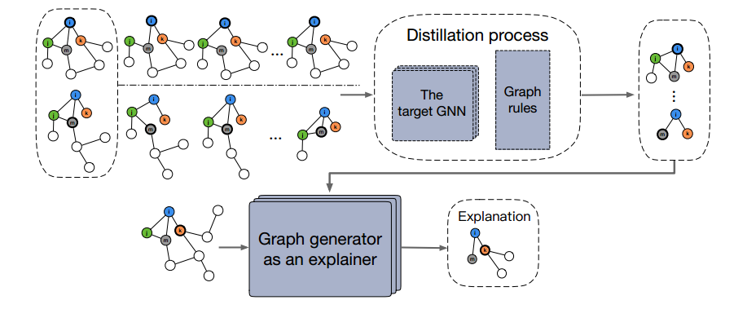
去掉对预测结果无影响的边，生成子图
实现对子图/节点进行分类
知行合一、经世致用
自强不息 厚德载物
自强不息 厚德载物
Tsinghua University of China
Central South University
Notes:
在格兰杰因果关系的情况下，计算图的子图被认为是预测y的主要原因。所以文章就是计算每条边的因果贡献，然后删掉因果贡献较少的边得到子图，然后利用图神经对子图进行分类。目标图神经就是一个预训练好的图神经模型，计算因果贡献的时候需要用到。图规则就是对图的连通性进行检查，因为删掉边的时候可能图不是联通的，如果不是联通的就不可以删。

Slide 5
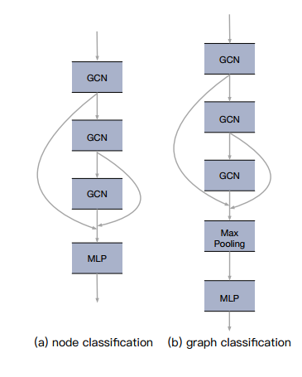

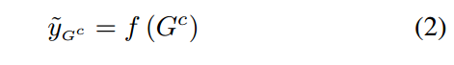

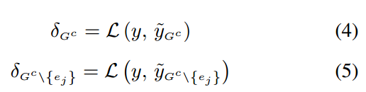
计算因果贡献：
知行合一、经世致用
自强不息 厚德载物
自强不息 厚德载物
Tsinghua University of China
Central South University
Notes:
所以文章主要就是计算边的因果贡献，然后删掉因果贡献较少的边。给定图G，。。模型误差，。。去掉一条边后的模型误差，因果贡献就是通过计算，这两个误差的差值，差值越大贡献度越大。。。。公式2，3就是从预训练模型得到预训练结果。

Slide 6
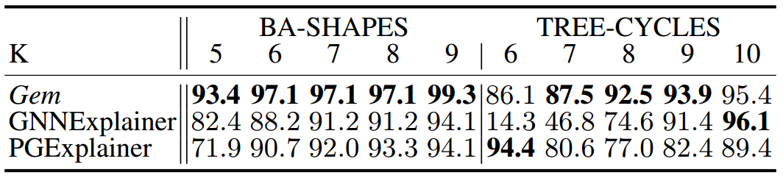
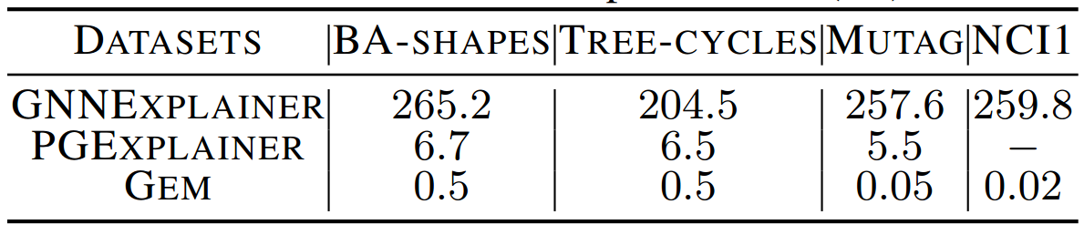
知行合一、经世致用
自强不息 厚德载物
自强不息 厚德载物
Tsinghua University of China
Central South University

Slide 7
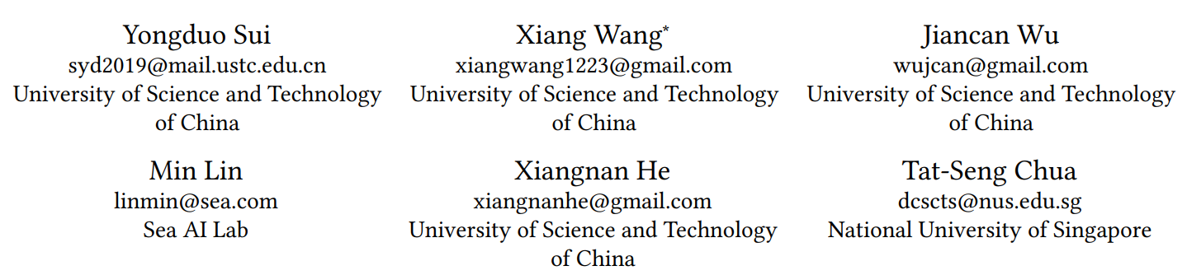
Causal Attention for Interpretable and Generalizable Graph Classification
-- 2022 KDD
知行合一、经世致用
自强不息 厚德载物
自强不息 厚德载物
Tsinghua University of China
Central South University
Notes:
上一篇文章是在图的结果来解释因果关系。这一篇是在图的特征层面来解释因果关系

Slide 8
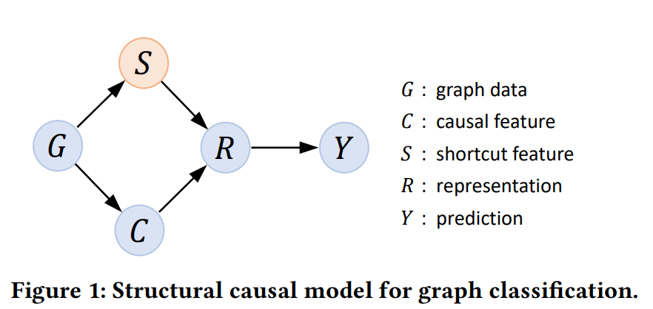
因果特征：真正影响分类结果的特征
捷径特征：不是真正影响结果的特征
提出了因果注意力学习机制。该注意力机制可以使得GNN可以捕捉图数据中因果特征，并过滤掉混杂特征等无关数据特征对预测的影响。
知行合一、经世致用
自强不息 厚德载物
自强不息 厚德载物
Tsinghua University of China
Central South University
Notes:
比如有特征吸烟、牙黄。预测肺癌。如果不给定吸烟这个条件，表明牙齿黄的人容易得肺癌，这显然是错的。所以吸烟就是因果特征、牙黄就是捷径特征。文章因果注意力学习机制使得GNN可以捕捉图数据中因果特征，并过滤掉混杂特征等无关数据特征对预测的影响。

Slide 9
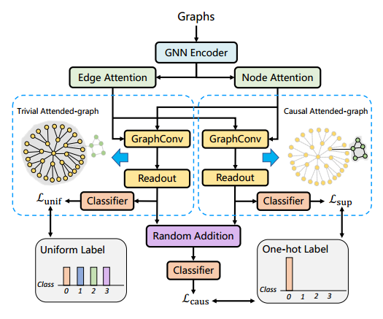
通过注意力机制建模软掩码
通过学习每个节点和边的因果权重
利用软掩码将图分为因果特征图和琐碎图
因果图和标签进行分类训练
琐碎图通过标签均匀分别进行训练
随即融合因果图和琐碎图
知行合一、经世致用
自强不息 厚德载物
自强不息 厚德载物
Tsinghua University of China
Central South University
Notes:
因果特征图就是主要含因果特征，捷径特征较少，琐碎图是因果图的互补部分相反。。图的标签通常由其因果部分决定。 所以因果特征图，让他和标签进行分类训练，琐碎图和均匀分类的标签进行训练，让混淆特征趋向于均匀分布减少影响。
最大化因果特征和标签之间的相关性。但是真正的因果注意力图通常是无法观测的。因此需要将两个图融合进行预测。

Slide 10
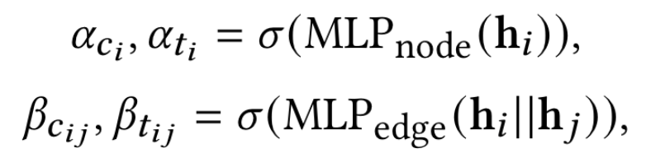
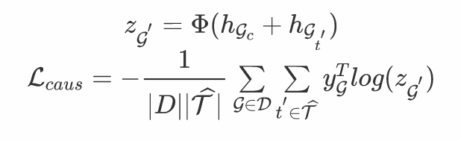

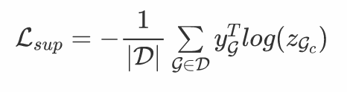

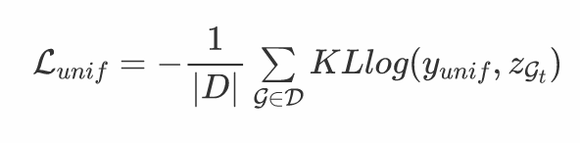

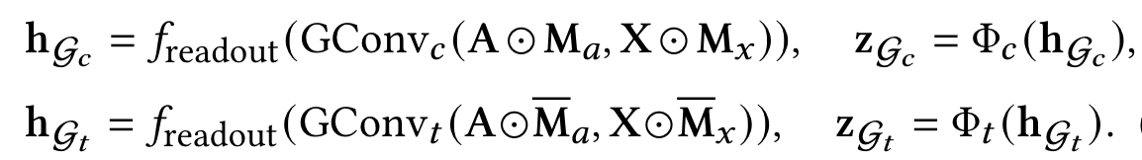
软掩码估计：
因果干预：
解耦：
知行合一、经世致用
自强不息 厚德载物
自强不息 厚德载物
Tsinghua University of China
Central South University
Notes:
这是主要公式。。首先是。这个模块会根据节点以及边的特征信息来学习出对应的注意力分数。利用分数就可以得到Ma和Mx以及他们的互补矩阵，利用这两个矩阵将图划分为因果图和琐碎图。然后采用了两个GNN层获取了图的表示，使用读出函数和分类器进行预测，因为我们最终是要做分类，所以需要使用Read Out函数读取整幅图的数据，将其转化为一个向量输入到后面的分类器中进行分类。因为因果图真正分类所以和真标签。。。将因果参与图与琐碎参与图进行随机配对和真实对比。

Slide 11
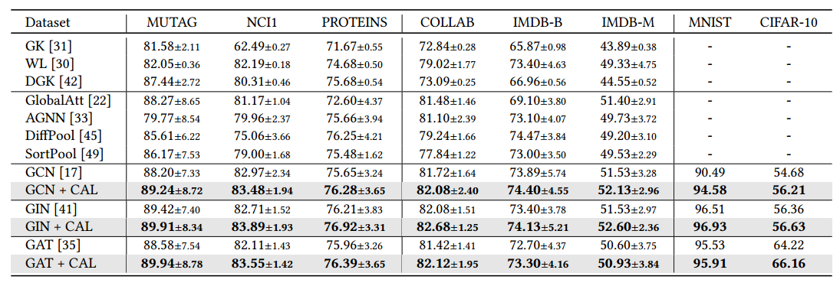
知行合一、经世致用
自强不息 厚德载物
自强不息 厚德载物
Tsinghua University of China
Central South University

